Slide 1
Профилактика интернет-зависимости обучающихся. Обеспечение информационной безопасности.

Slide 2
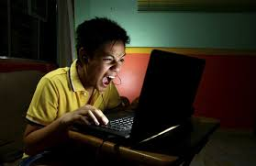
Интернет-зависимость - психическое расстройство, навязчивое желание подключиться к Интернету и болезненная неспособность вовремя отключиться от Интернета.

Slide 3
С помощью Интернета подросток пытается удовлетворить целый ряд потребностей:
1. потребность в автономии и самостоятельности (в процессе социализации эта потребность предполагает, в первую очередь, стремление к независимости от родителей);
2. потребность в самореализации и признании;
3. потребность в признании и познании;
4. удовлетворение социальной потребности в общении, в принадлежности к группе по интересам, в любви;
5. потребность в обладании;
6. познавательную потребность
7. владение новыми знаниями способствует достижению признания со стороны сверстников и самореализации.

Slide 4
Интернет-зависимость способствует формированию у подростка целого ряда психологических проблем:
конфликтное поведение,
хронические депрессии,
предпочтение виртуального
пространства реальной жизни,
трудности адаптации в социуме,
потеря способности контролировать время пребывания за компьютером,
возникновение чувства дискомфорта при отсутствии возможности пользования интернетом. Используя Интернет, подросток вместо стремления "думать" и "учить" предпочитает "искать".

Slide 5
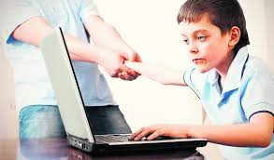
Общими чертами Интернет – зависимости является характерный ряд психологических и физических симптомов, тесно связанных между собой:
Психологические симптомы:
1. хорошее самочувствие или эйфория за компьютером;
2. невозможность остановиться;
3. увеличение количества времени, проводимого за компьютером;
4. пренебрежение семьей и друзьями;
5. ощущения пустоты, депрессии, раздражения не за компьютером;
6. ложь членам семьи о своей деятельности;
7. проблемы с работой или учебой.

Slide 6
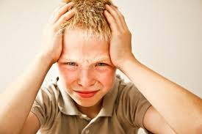

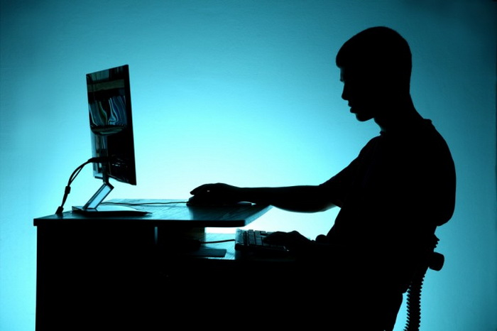
Физические симптомы:
1. сухость в глазах;
2. головные боли по типу мигрени;
3. боли в спине;
4. нерегулярное питание, пропуск приемов пищи;
5. пренебрежение личной гигиеной;
6. расстройства сна, изменение режима сна.

Slide 7
Стадии Интернет – зависимости:
1 стадия – выбор привлекательного варианта виртуальной реальности.
2 стадия – происходит перенос цели в виртуальную реальность, ограничение выбора и формирование зависимости.
3 стадия – стадия стабилизации (переход зависимости в хроническую форму).

Slide 8
1.Наиболее часто встречающиеся угрозы при работе в Интернет:
Угроза заражения вредоносным программным обеспечением (ПО). Для распространения вредоносного ПО и проникновения в компьютеры обычных пользователей используется электронная почта, flash-карты, и прочие сменные носители информации, скачанные из сети файлы, а также переходы по ссылкам на незнакомые сайты. Эти методы довольно часто используется злоумышленниками для распространения вредоносных программ;
Доступ к нежелательному содержимому. Это насилие, наркотики, страницы подталкивающие к самоубийствам, отказу от приема пищи, убийствам, страницы с националистической идеологией. Независимо от желания пользователя, на многих сайтах отображаются всплывающие окна, содержащие подобную информацию;
Контакты с незнакомыми людьми с помощью чатов или электронной почты. Все чаще и чаще злоумышленники используют эти каналы для того, чтобы заставить пользователей выдать личную информацию. Выдавая себя за другого человека, они могут выведывать личную информацию и искать личной встречи;
Поиск развлечений (например, игр) в Интернете. Иногда при поиске нового игрового сайта можно попасть на карточный сервер и проиграть большую сумму денег.

Slide 9
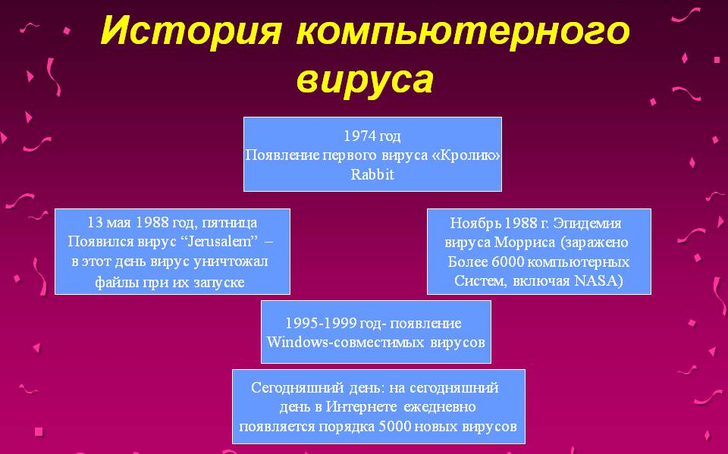
1.1. Угрозы при работе в Интернет:

Slide 10
1.Троя́нская программа. (также — троя́н, троя́нец, троя́нский конь, тро́й) — вредоносная программа, используемая злоумышленником для сбора информации, её разрушения или модификации, нарушения работоспособности компьютера или использования его ресурсов в неблаговидных целях. Действие троянской программы может и не быть в действительности вредоносным, но трояны заслужили свою дурную славу за их использование в инсталляции программ типа Backdoor. Троянская программа запускается пользователем вручную или автоматически — программой или частью операционной системы, выполняемой на компьютере-жертве (как модуль или служебная программа) . Для этого файл программы (его название, иконку программы) называют служебным именем, маскируют под другую программу (например, установки другой программы), файл другого типа или просто дают привлекательное для запуска название, иконку и т. п. Простым примером трояна может являться программа waterfalls.scr (пример трояна), чей автор утверждает, что это бесплатная экранная заставка. При запуске она загружает скрытые программы, команды и скрипты с или без согласия и ведома пользователя. Троянские программы часто используются для обмана систем защиты, в результате чего система становится уязвимой, позволяя таким образом неавторизированный доступ к компьютеру пользователя. Схожие вредоносные и маскировочные функции также используются компьютерными вирусами, но в отличие от них, троянские программы не умеют распространяться самостоятельно. Вместе с тем, троянская программа может быть модулем вируса.

Slide 11
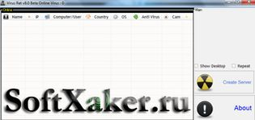

1.1. Угрозы при работе в Интернет:
Программа для удаленного администрирования компьютеров
через интернет.
Функционал обычный для такого рода программ:
Отображение захваченных под контроль компьютеров;
Возможность наблюдения за жертвой через веб-камеру;

Slide 12
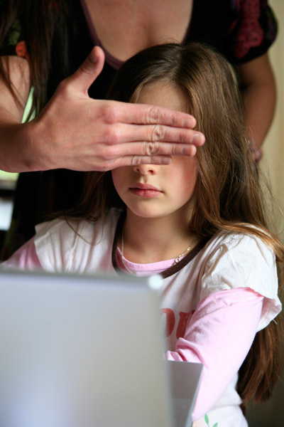
1.2. Доступ к нежелательному содержимому:
Это насилие, наркотики, страницы подталкивающие к самоубийствам, отказу от приема пищи, убийствам, страницы с националистической идеологией.

Slide 13

Общие правила безопасности при работе в Интернете:
1.3. Контакты с незнакомыми людьми:
2. Встреча в реальной жизни со знакомыми по Интернет - общению часто не является хорошей идеей, поскольку люди могут быть разными в электронном общении и при реальной встрече. Пользователь должен понимать что виртуальный собеседник вполне может выдавать себя за другого.

Slide 14

Общие правила безопасности при работе в Интернете:
1.3. Контакты с незнакомыми людьми:
Пользователю сети не следует давать подробной частной информации о себе, номера кредитных карт и т.п.
При общении через Интернет: анонимность - отличный способ защиты.

Slide 15
Общие правила безопасности при работе в Интернете:
1.4. Поиск развлечений (например игр)
в Интернете.
Пользователю сети не следует давать подробной частной информации о себе, номера кредитных карт и т.п.
При общении через Интернет: анонимность - отличный способ защиты.
При поиске развлечений (например игр) пользоваться проверенными интернет ресурсами, не переходить по сомнительным ссылкам.

Slide 16

Общие правила безопасности при работе в Интернете:
Не следует открывать письма электронной почты, файлы или Web-страницы, полученные от людей, которые не знакомы или не внушают доверия.
При столкновении с подозрительным материалом не стоит нажимать на ссылки в электронных сообщениях от неизвестных источников, открывать различные вложения. Такие ссылки могут вести на нежелательные сайты, или содержать вирусы, которые заразят Ваш компьютер.

Slide 17

Инструкции по безопасному общению в чатах
Не доверяйте никому вашу личную информацию.
Сообщайте администратору чата о проявлениях оскорбительного поведения участников.
Если вам неприятно находиться в чате, покиньте его.
Будьте тактичны по отношению к другим людям в чате.

Slide 18

Интернет-этика
Этика общения в сети Интернет
Узнайте правила прежде, чем что-нибудь сказать или сделать.
Думайте прежде, чем что-либо напечатать. Удостоверьтесь, что Вы говорите приемлемые вещи, которые не приведут к разгоревшемуся конфликту. Единственное, в чем Вы можете не сомневаться – это в том, что все, сказанное Вами в Интернете, может вернуться и неотступно преследовать Вас.
Не относитесь критически к другим, особенно к новичкам, даже если они нарушают правила. Если Вы должны помочь кому-то или исправить кого-то, сделайте это по электронной почте, а не на общественном форуме (например, в чате). Помните, что и Вы когда-то были новичком.
Не тратьте время других пользователей впустую. Не посылайте цепочку электронных писем, не передавайте киберслухи, не разыгрывайте других, не рассылайте спам.
Защищайте личную жизнь и личную информацию других пользователей. Не публикуйте в онлайне чей-либо адрес электронной почты без разрешения владельца. Вместо этого можно использоваться опцию «Отправить по электронной почте». Не используйте без разрешения чужой пароль.
Не присваивайте вещи, не платя за них (в основном это касается условно-бесплатного программного обеспечения).

Slide 19
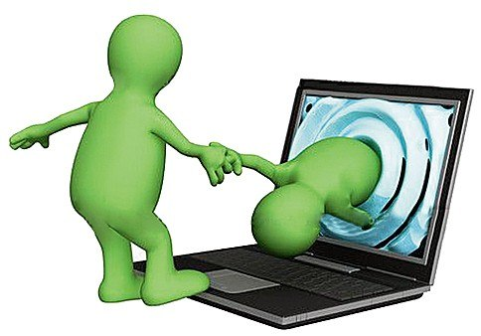
Профилактика Интернет-зависимости у обучающихся
экономический аспект: неспособность и нежелание отвлечься даже на короткое время от работы в Интернете; досада и раздражение, возникающие при вынужденных отвлечениях, и навязчивые размышления об Интернете в такие периоды; стремление проводить за работой в Интернете все увеличивающиеся отрезки времени и неспособность спланировать время окончания конкретного сеанса работы; побуждение тратить на Интернет все больше денег, не останавливаясь перед влезанием в долги;
межличностный аспект: готовность лгать друзьям и членам семьи, преуменьшая длительность и частоту работы в Интернете, способность и склонность забывать при работе в Интернете о домашних делах и учебе, важных личных встречах, пренебрегая занятиями; стремление и способность освободиться на время работы в Интернете от ранее возникнувших чувств вины или беспомощности, от состояний тревоги или депрессии, обретение ощущения эмоционального подъема и своеобразной эйфории; нежелание принимать критику подобного рода образа жизни; готовность мириться с потерей друзей и круга общения из-за поглощенности работой в Интернете;
аспект здоровья: резкое сокращение длительности сна; избегание физической активности, пренебрежение личной гигиеной; постоянное забывание о еде.
За проявлениями зависимости от Интернета нередко скрываются
другие аддикции, либо психические отклонения.
Расширение симптоматики, преувеличение количества
потенциальных пациентов, шумиха в прессе удобны на данный
момент специалистам по психическому здоровью
и исследователям этого феномена.

Slide 20
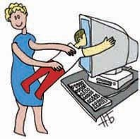
Преодоление Интернет-зависимости.
1. Признайте свою зависимость. «Патологическое использование компьютера» можно распознать по «симптомам» навязчивой потребности, пропущенным урокам и встречам, забытой и не­сделанной домашней работе, потере контакта с друзьями и родственниками.
2. Определите проблемы, лежащие в основе зависимости. В зависимости от возраста человека, такие моменты, ,как неуверенность в будущем, трудность успевать в школе или проблемы социальных отношений, могут подвигнуть ребенка на побег в гостеприимные виртуальные миры.
3. Решайте реальные проблемы. Стараясь избежать стрессовых ситуаций, мы только усложняем их. Вы можете найти репетитора, который поможет с домашним заданием, поможет начать решать социальные трудности, написать о том, что вас «гложет», или даже обратиться к специалисту.
Контролируйте работу на компьютере. Совсем не обязательно полностью выключать его — можно просто ограничить время нахождения в Интернете. В зависимости от возраста родители или сам учащийся могут взять на себя эту ответственность. Все виды деятельности должны быть выстроены
по их приоритетности.
Общение в Интернете не должно происходить
до выполнения домашней работы или других обязанностей.
Проводите различие между интерактивной фантазией и
полезным использованием Интернета.

Slide 21
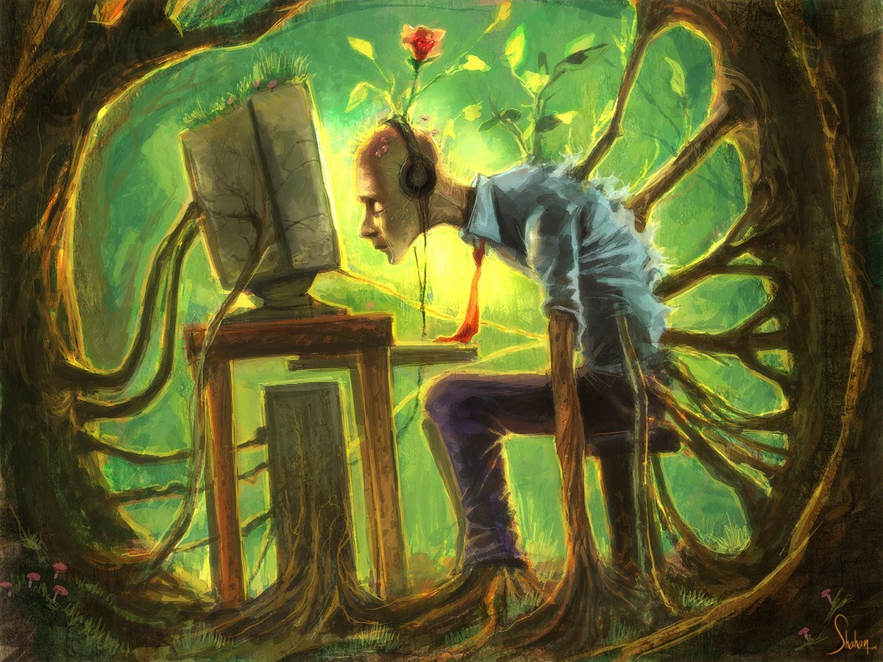
Тест на интернет-зависимость
http://www.psyhelp.ru/internet/test.php

Slide 22
Технологии безопасной работы в сети.
Безопасность при навигации по сайтами по приему почты.
1. Пользуйтесь проверенной, лицензионной программой- антивирусом
2. Если ходите, то выключайте (на всякий случай) поддержку языка Java и использование cookies.
3. Если к вам по почте пришел файл Word или Excel, даже от знакомого лица, прежде чем открыть, обязательно проверьте его на макровирусы.
4. Если пришел exe-файл, даже от знакомого, ни в коем случае не запускайте его, а лучше сразу удалите и очистите корзину в вашей программе чтения почты. Бывали случаи рассылки вирусов. Вот недавно хакерами был вскрыт один из крупнейших узлов бесплатной почты Hotmail. Так что не исключено, что с адреса вашего знакомого придет вирус.
6. Никогда, никому не посылайте свой пароль.
7. Старайтесь использовать для паролей трудно запоминаемый набор цифр и букв.

Slide 23

Пять советов по безопасности при работе на общедоступном компьютере:
Не сохраняйте свои учетные данные для входа в систему.
Не оставляйте без присмотра компьютер с важными сведениями на экране.
Заметайте свои следы.
Опасайтесь подглядывания через плечо.
Не вводите важные сведения
на общедоступном компьютере.

Slide 24
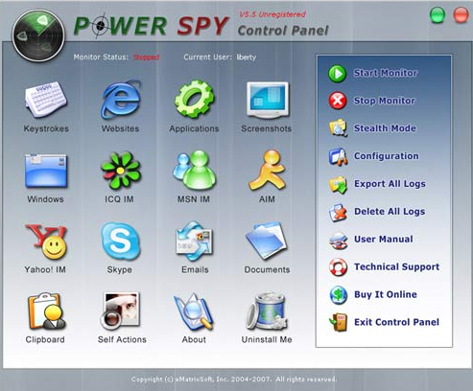
Программы-фильтры
Power Spy 2015 http://www.securitylab.ru/software/301944.php
Программу удобно использовать, чтобы узнать, чем заняты дети в отсутствие родителей.

Slide 25
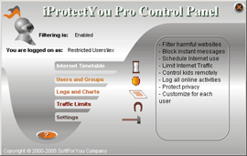
Программы-фильтры
iProtectYou Pro
http://best-soft.ru/programs/5310.html
Программа-фильтр интернета,
позволяет родителям ограничивать
по разным параметрам сайты,
просматриваемые детьми.

Slide 26
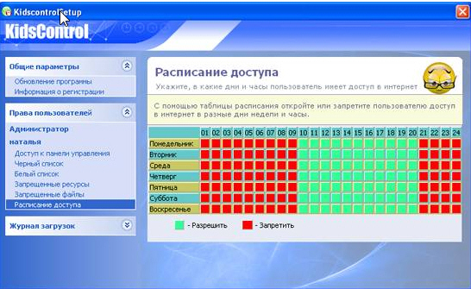
Программы-фильтры
KidsControl http://soft.mail.ru/program_page.php?grp=47967
Предназначение KidsControl – контроль времени, которое ребенок проводит в интернете.

Slide 27

Программы-фильтры
CYBERsitter http://www.securitylab.ru/software/240522.php
CYBERSitter дает взрослым возможность ограничивать доступ детей к нежелательным ресурсам в Internet.

Slide 28
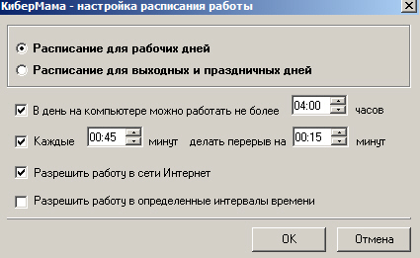
Программы-фильтры
КиберМама 1.0b
КиберМама проследит за временем работы, предупредит ребенка о том, что скоро ему нужно будет отдохнуть и приостановит работу компьютера, когда заданное вами время истечет.
КиберМама поддерживает следующие возможности:
Ограничение по суммарному времени работы
Поддержка перерывов в работе
Поддержка разрешенных интервалов работы
Возможность запрета интернета
Возможность запрета игр/программ

Slide 29

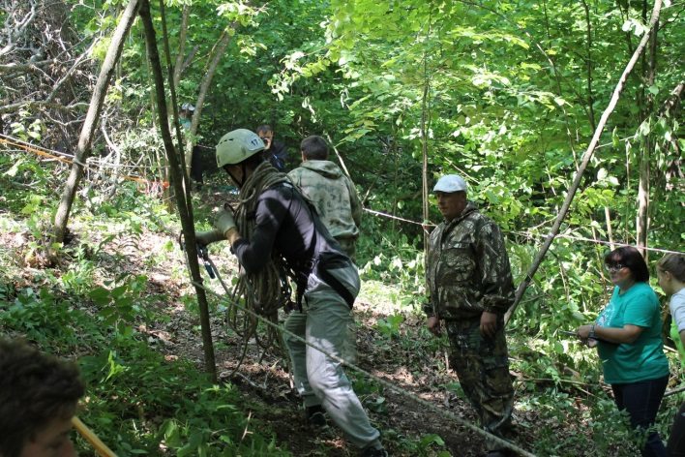
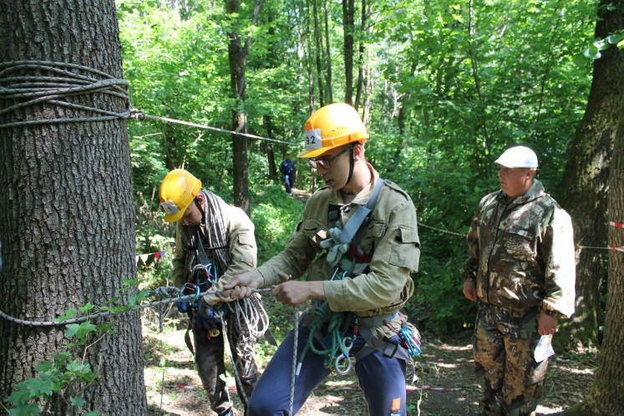
Формы профилактики интернет – зависимости у подростков
Организация социальной среды
Информирование подростков и родителей
Активное социальное обучение
Организация использования и развития других интересов ребенка
Организация здорового образа жизни
Активизация личностного регулирования
Организация реабилитации

Slide 30
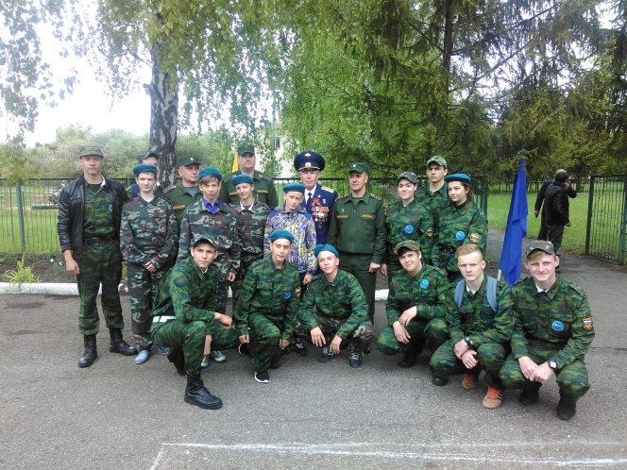
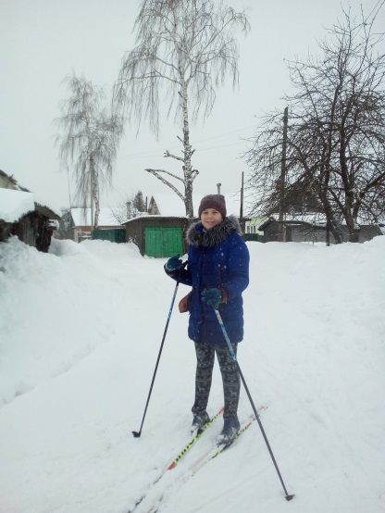
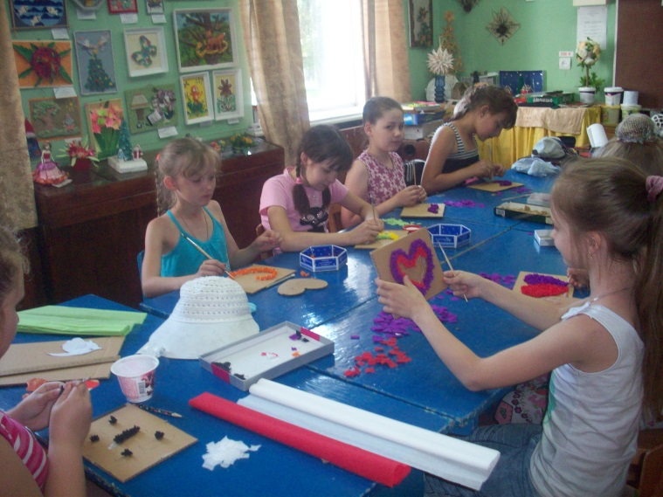
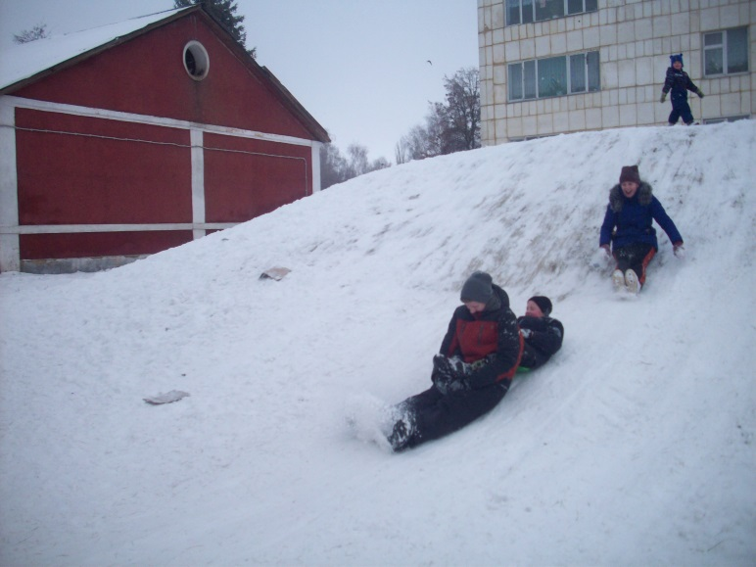
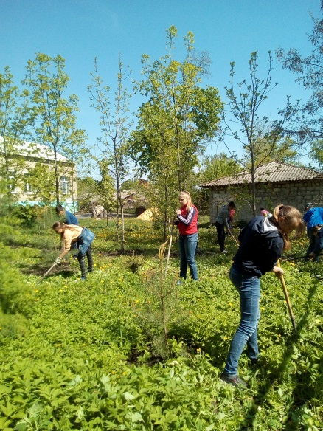
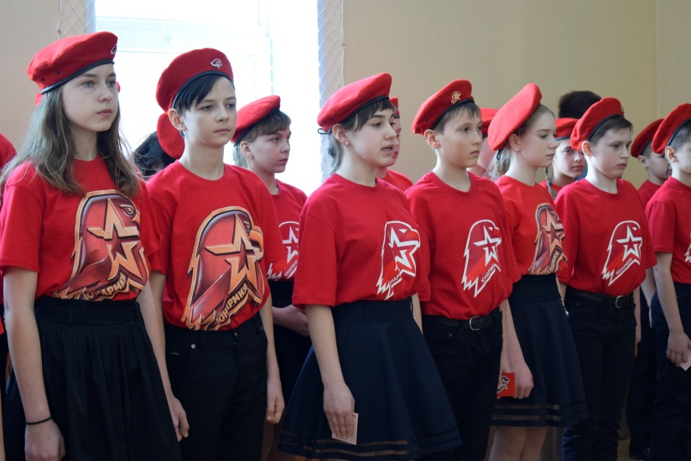
Наша задача – помочь подростку выбрать не виртуальную,
а реальную жизнь!

